Slide 1



الاتصال التسويقى
Intro Lecture
MKT 112
إعداد
د. معتز نبيل

Slide 2

Intro
Lecture
محتويات المحاضرة
مقدمة عن أستاذ المقرر.
توصيف المقرر.
أهداف المقرر.
مخرجات التعليم المستهدفة من المقرر.
التقييم الطلابى.
موضوعات المقرر.
المزيج التسويقى.
المزيج الترويجى.
مراجع المقرر.

Slide 3

مقدمة عن أستاذ المقرر

Slide 4
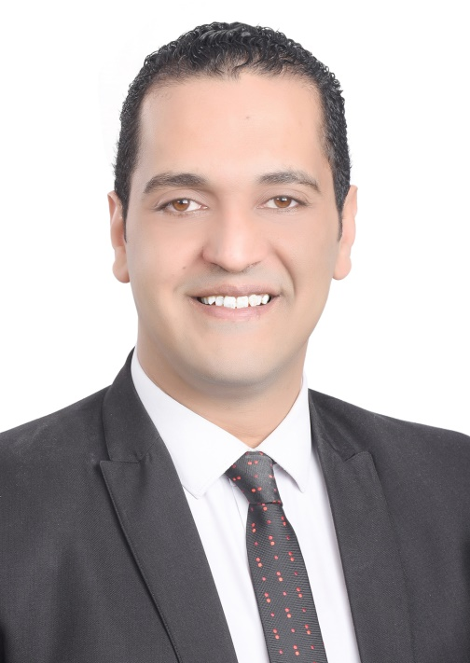
Intro
Lecture
مقدمة عن أستاذ المقرر
مدرس التسويق والإعلام الرقمى ولديه خبرة أكاديمية نظرية وعملية عن التسويق وكيفية إعداد الحملات الإعلانية التقليدية والرقمية؛ منذ حصوله على بكالوريوس الإعلام فى الإنتاج الإعلانى، ثم أتم حصوله على دبلوم الإعلام مرورًا بدرجة الماجستير بجانب عمله بالجانب التطبيقى والعملى.
معتز محاضر متمرس فى التسويق والإعلام الرقمى حيث أشرف على العديد من مشروعات التخرج بجوار خبرته التطبيقية فى مجال الإنتاج الإعلانى فى المونتاج والميكساج و مراحل الإنتاج الإعلانى المختلفة (Pre Production – Production – Post production).

Slide 5
Intro
Lecture
مقدمة عن أستاذ المقرر
حصل معتز على درجة الدكتوراه فى التسويق الرقمى، وكيفية استفادة الشركات منه فى تحقيق أهدافها وتحقيق أعلى نسبة ربح منه مع تقليل أعلى معدل من النفقات بشكل لا يؤثر فى جودة الحملات الإعلانية.
دارات أبحاث معتز العملية حول التسويق الرقمى وأهميته و أشكاله وأنواعه وخصائصه بإختلاف الوسائل الإعلانية الرقمية المستخدمة للوصول إلى الجمهور المستهدف أو الجمهور المراد الوصول إليه من خلال عملية اتصال تسويقى ناجح لتحقيق السلوك المراد تكوينه من خلال شراء السلعة المراد بيعها أو تعديل سلوك إذا كانت حملة توعية اجتماعية.

Slide 6
توصيف المقرر

Slide 7
Intro
Lecture
توصيف المقرر
يتناول مقرر الاتصال التسويقى عددًا من الموضوعات الأساسية المرتبطة بمفهوم الاتصال والتسويق، وعناصر المزيج التسويقى ( المنتج، السعر، التوزيع، الترويج)، بالإضافة إلى عناصر المزيج الترويجى ( الإعلان، النشر، تنشيط المبيعات، العلاقات العامة، البيع الشخصى، التسويق المباشر)، ودراسة السوق وأنواعه، وكيفية تجزئته، والفرق بين التسويق التقليدى والتسويق الرقمى وأنواعه.

Slide 8
أهداف المقرر

Slide 9
Intro
Lecture
أهداف المقرر
يهدف مقرر الاتصال التسويقى إلى معرفة عناصر الاتصال وأدوات الاتصال التسويقى التى يستخدمها المعلن ويختار من بينها؛ ذلك بهدف الوصول بنجاح إلى الجمهور المستهدف المراد الوصول إليه بهدف الاقبال على شراء السلعة المراد بيعها؛ ذلك من خلال دراسة عناصر المزيج التسويقى والمزيج الترويجى. دراسة السوق وكيفية تجزئته، مع كيفية متى يتم استخدام التسويق الشامل ومتى يتم استخدام التسويق المتخصص؛ ذلك بناءًا على السلعة المراد بيعها وخصائصها وظروفها المحيطه بها.

Slide 10
مخرجات التعليم المستهدفة من المقرر

Slide 11
Intro
Lecture
مخرجات التعليم المستهدفة من المقرر
فى نهاية المقرر، سيكون الطلاب قادرون على ما يلى:
التعرف على مفهوم الاتصال.
التعرف على عناصر عملية الاتصال.
التعرف على مفهوم التسويق.
التعرف على مفهوم الاتصال التسويقى.
رصد سلوكيات المستهلك وأثرها على العملية الاتصالية التسويقية.
التعرف على عناصر المزيج التسويقى وأهميتها لنجاح عملية الاتصال.
التعرف على عناصر المزيج الترويجى وأهميتها لنجاح عملية التسويق.

Slide 12
Intro
Lecture
مخرجات التعليم المستهدفة من المقرر
التعرف على مفهوم السوق بالشكل التقليدى والحديث.
القدرة على تحليل السوق البيعى وما يتخللها من جمهور مستهدف من عملية الاتصال.
القدرة على التفرقة بين التسويق الشامل والتسويق المتخصص.

Slide 13

Intro
Lecture
التقييم الطلابى
اختبار اسبوعى للطلاب.

Slide 14

Intro
Lecture
حلقات نقاشية للطلاب
يتم انعقاد حلقات نقاشية أسبوعية مع أستاذ المقرر.

Slide 15
موضوعات المقرر

Slide 16
Lecture
مفهوم الاتصال التسويقي
1
مفهوم الاتصال.
عناصر عملية الاتصال.
ماهية التسويق.
أهمية التسويق.
المنافع التى يخلقها النشاط التسويقى.
تعريف التسويق.
مراحل تطور التسويق.
مفهوم التسويق الحديث.

Slide 17
Lecture
التسويق بمفهومه الحديث
2
المفهوم الحديث للتسويق.
أهمية دراسة سلوك المستهلك.
فئات وأنماط السلوك الاستهلاكى .
عوامل الاهتمام بدراسة سلوك المستهلك.
المزيج التسويقى.

Slide 18

Lecture
عناصر المزيج التسويقى
3
عناصر المزيج التسويقى.
المنتج.
المنتج الجديد.
دورة حياة المنتج.
السياسات الاستراتيجية خلال دورة حياة المنتج.
أنواع السلع الاستهلاكية

Slide 19
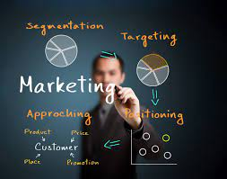
Lecture
ماهية التسعير والتوزيع
4
ماهية التسعير
القوى المؤثرة على التسعير.
طرق تحديد التسعير.
ماهية التوزيع.
أبعاد نظام التوزيع.
استراتيجية التوزيع.
محددات اختيار قنوات التوزيع.
التخزين.

Slide 20

Lecture
ماهية الترويج
5
ماهية الترويج
أنشطة الترويج.
أهداف الترويج.
أهمية الترويج.
المزيج الترويجى.
العوامل المؤثرة فى المزيج الترويجى.
العلاقة بين المزيج التسويقى والترويجى.
إدارة الترويج.

Slide 21

Lecture
ماهية الإعلان
6
ماهية الإعلان.
خصائص الإعلان.
خصائص عملية الاتصال الإعلانى.
صيغ الاتصال الإعلانى.
مواصفات الإعلان المبدع الفعال.

Slide 22


Lecture
الوسائل الإعلانية
7
الوسائل الإعلانية المستخدمة فى الاتصال التسويقى.
الإعلان التليفزيونى.
الإعلان الإذاعى.
إعلان الصحف.
إعلانات الملصقات واللوحات الإعلانية.
إعلان المجلة.
إعلان الإنترنت.
تخطيط اختيار الوسائل الإعلانية.

Slide 23

Lecture
عناصر المزيج الترويجى
8
ماهية البيع الشخصى.
ماهية التسويق المباشر.
ماهية العلاقات العامة.
ماهية الدعاية.
ماهية النشر.
ماهية تنشيط المبيعات.

Slide 24
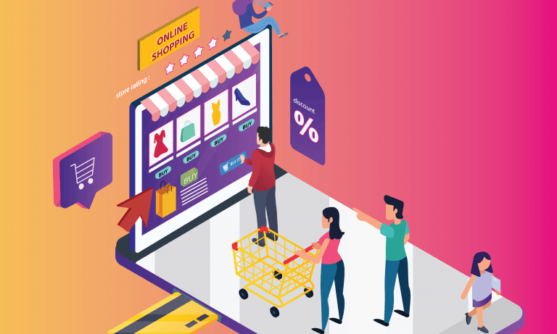
Lecture
ماهية السوق
9
ماهية السوق.
أنواع السوق.
خصائص السوق.
تجزئة السوق.
أسس تجزئة السوق.

Slide 25
Lecture
ماهية التسويق الشامل والمتخصص
10
ماهية التسويق الشامل.
ماهية التسويق المتخصص.
استراتيجيات التسويق المتخصص.
مراحل التسويق المتخصص.

Slide 26
The last Lecture
مراجعة
Week 12
مراجعة المنهج ومعرفة طريقة الامتحان النهائى.
استقبال أسئلة الطلبة واستفساراتهم عن المنهج.

Slide 27
Intro
Lecture
المزيج التسويقى
يعد المزيج التسويقى مجموعة من الأنشطة التسويقية المتكاملة والمترابطة التي تعتمد على بعضها بعضًا, بغرض أداء الوظيفة التسويقية على النحو المخطط لها.
يتكون المزيج التسويقي من أربعة عناصر أساسية, يُطلق عليها عادة Ps Marketing, 4 وهي:
المنتج Product
السعر Price
التوزيع Place
الترويج Promotion

Slide 28
Intro
Lecture
المزيج الترويجى
يعمل الترويج من خلال مجموعة من العناصر والأدوات تُسمى بالمزيج الترويجي, حيث يتكون هذا المزيج من مجموعة من العناصر وهى :
الإعلان.
البيع الشخصى.
العلاقات العامة
التسويق المباشر.
النشر.
تنشيط المبيعات.

Slide 29
مراجع المقرر

Slide 30
Intro
Lecture
مراجع المقرر
سلوى العوادلي، الإعلان وسلوك المستهلك، القاهرة: دار النهضة العربية، 2016.
صفوت العالم، عملية الإتصال الإعلاني، القاهرة: مكتبة النهضة المصرية، 2004.
طلعت أسعد عبد الحميد، الاتصالات التسويقية المتكاملة طريقك المباشر إلى قلب وفكر العميل، الطبعة الرابعة، القاهرة: دار الفجر للتوزيع والنشر، 2014.
ناجي معلا، رائف توفيق، أصول التسويق، عمان: دار وائل للنشر والتوزيع، 2002.
محمد فريد الصحن، إسماعيل السيد، التسويق، ط1، الأسكندرية: الدار الجامعية للطباعة والنشر والتوزيع، 2005.

Slide 31




Thank You

